Slide 1
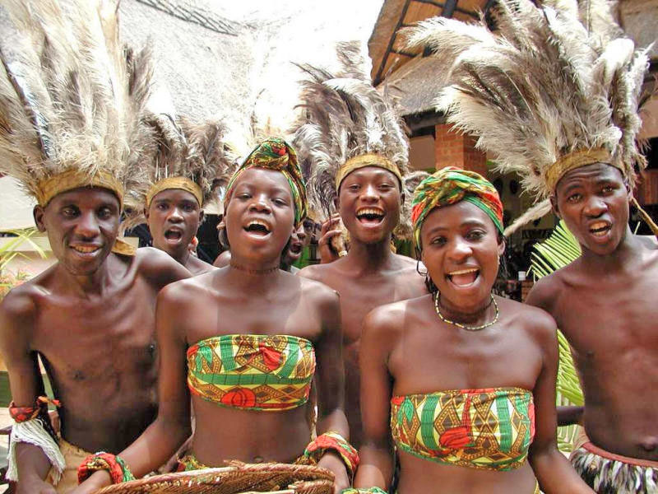
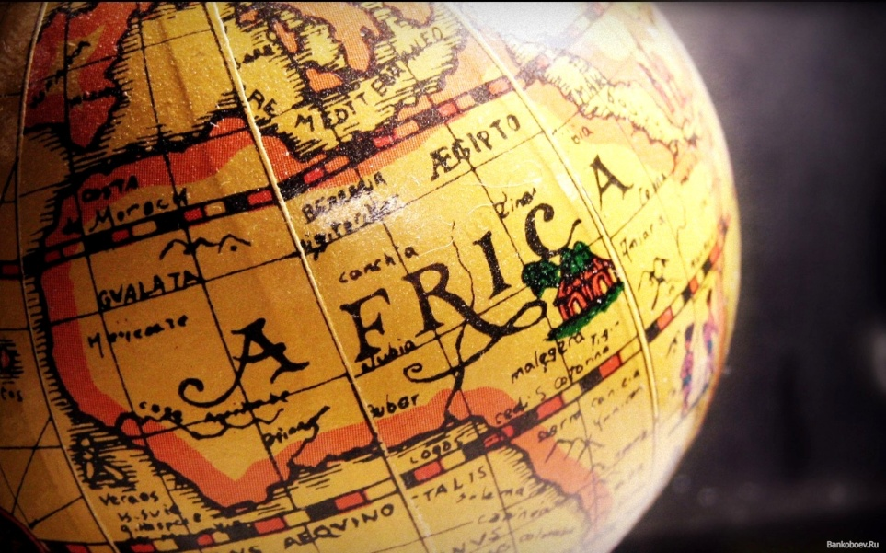
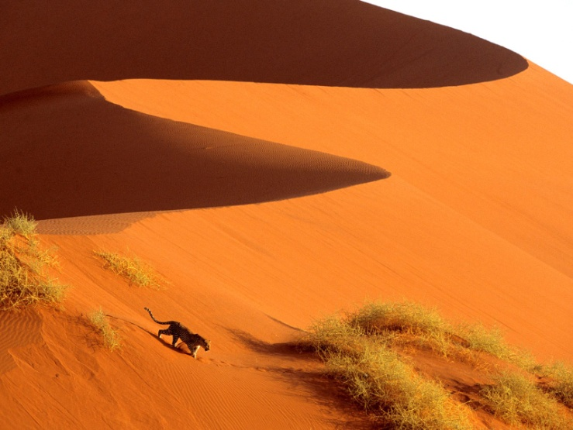
Економіко- географічна характеристика Африки

Slide 2
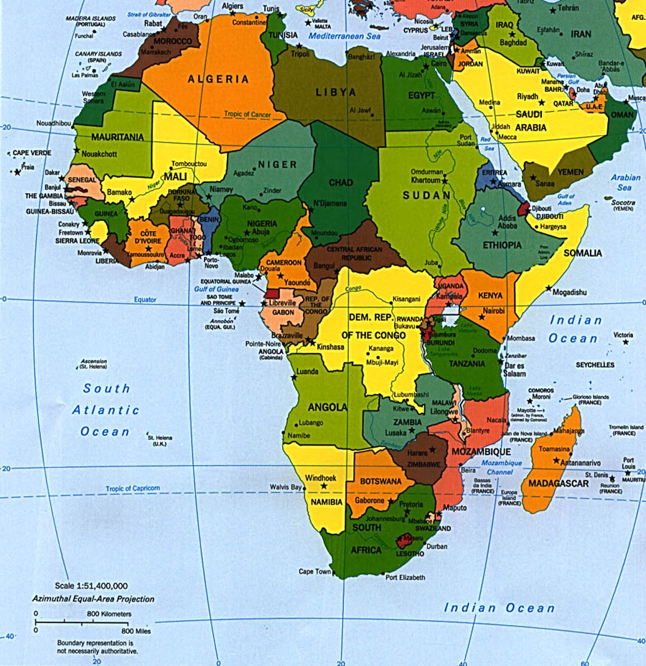
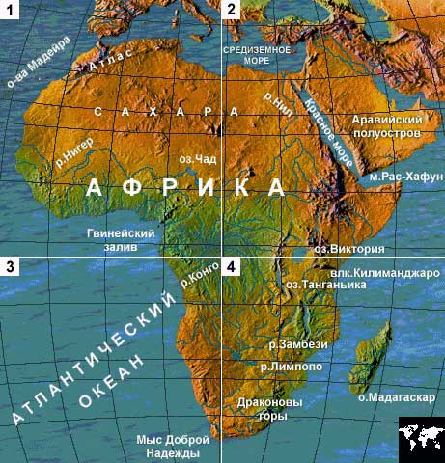
ЕГП
Площа — 30,3 млн км2. Населення - 691 млн чоловік. До складу континенту входять 58 держав. 53 держави є незалежними. Колоніями є: острів Святої Єлени - володіння Великобританії, Реюньйон -заморський департамент Франції, Суема і Мелілья - володіння Іспанії, Західна Сахара - територія, зайнята Марокко.

Slide 3
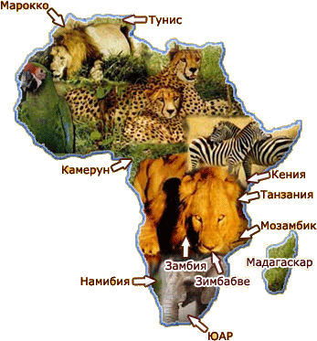
Материк займає 1/5 суші земної шара.По розмірами (30,3 млн.км.кв-с островами) з усіх частин світу поступається тільки Азіі. Існує кілька варіантів поділу Африки на регіони. У науковій літературі найбільш прийнято п'ятичленних поділ Африки., що включає Північну (країни Магріба, узбережжя Середземного моря), Західну (північна частина Атлантичного узбережжя і узбережжі Гвінейської затоки), Центральну (Чад, Цар, Заїр, Конго й ін), Східну (розташована на схід від Великих Африканських розломів), Південну.

Slide 4
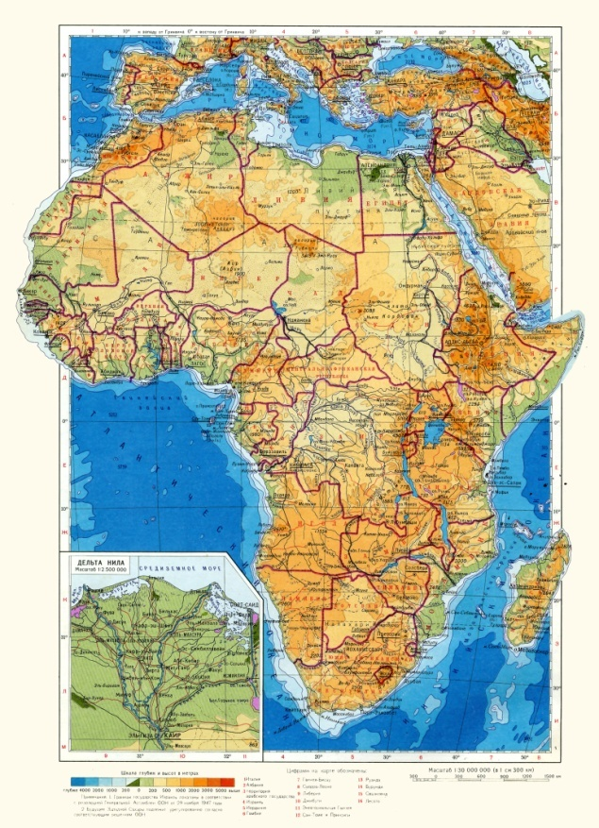
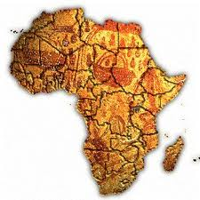
На економіко-географічне положення Африки найбільший вплив справили близькість до Західної Європи і Південно-Західної Азії і транзитне положення на морських шляхах, які зв'язують Європу з Азією та Австралією. 14 країн континенту не мають виходу до морів і океанів, і цей фактор істотно гальмує їхній розвиток.

Slide 5
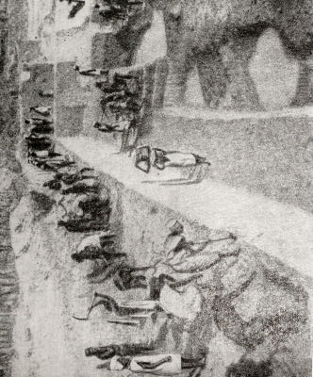
З XVI ст. почалася європейська колонізація континенту. На початку Першої світової війни майже 90% території знаходилося в руках європейців. Великі володіння були у Німеччини, Португалії, Іспанії, Великобританії, Франції, Бельгії, Італії.
На початку 50-х років XX ст. на континенті було тільки чотири незалежних держави - Єгипет, Ліберія, Ефіопія, ПАР. У 50-х роках почався розпад колоніальної системи. Після одержання незалежності молоді африканські держави зберегли економічну залежність від колишніх метрополій та інших великих розвинутих держав.

Slide 6
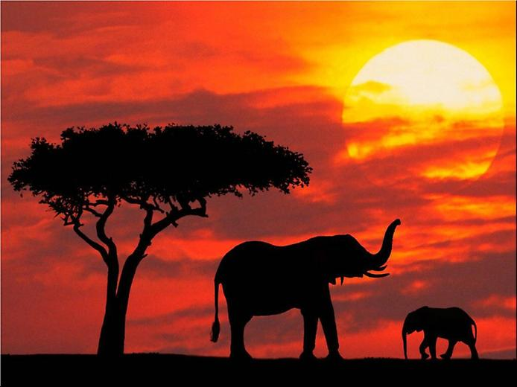
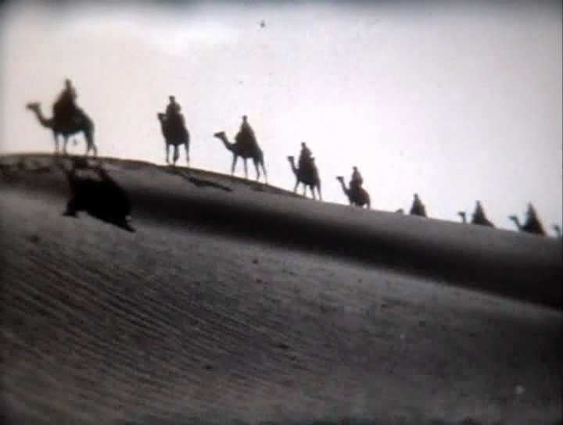
Природно-ресурсний потенціал
Природні умови та природні ресурси дуже різні в різних частинах материка. Рельєф Африки в цілому сприяє господарському розвитку території. У поверхні переважають рівнинні форми рельєфу (плоскогір'я, горбисті рівнини). Африка - найспекотніший материк Землі. Більше 30% площі континенту - території з опадами менше 200 мм (пустелі Сахара і Намиб, напівпустеля Калахарі). Для решти 30% території характерний дуже тривалий сухий період.

Slide 7
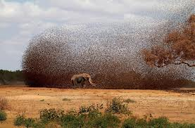
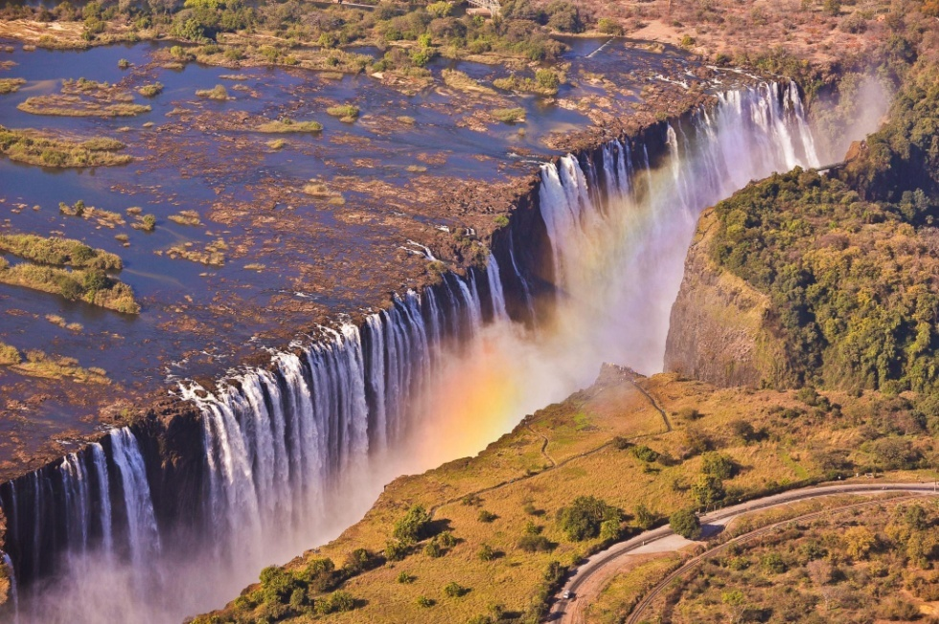
У тропічних областях Африки знаходяться райони, піддані багато­річним посухам. А в екваторіальних областях території відрізняються значним надлишковим зволоженням. Ці кліматичні особливості створюють певні труднощі у господарському освоєнні.
Для річкової мережі континенту характерний високий об'єм річного стоку. Річкова мережа різноманітна в різних частинах континенту. Континент має значні ґрунтові ресурси. Значні запаси деревини, ліси займають великі площі в Централь­ній і Західній Африці.

Slide 8
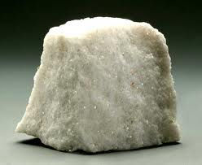
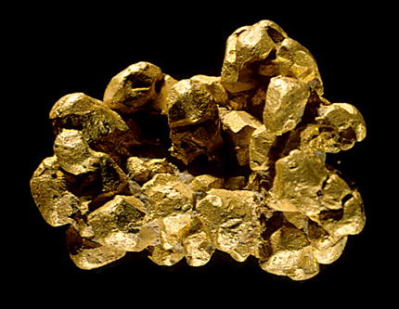
Мінерально-сировинні ресурси різноманітні і значні. У надрах континенту виявлені залізні руди, нафта, газ, кам'яне вугілля, руди кольорових металів, дорогоцінні метали, хімічна сировина. Світове значення мають запаси міді, уранових руд, алмазів, бокситів, марганцевих руд, золота.

Slide 9
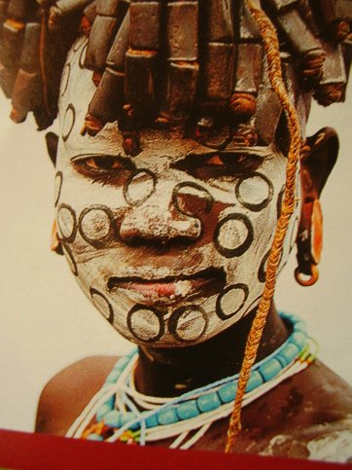
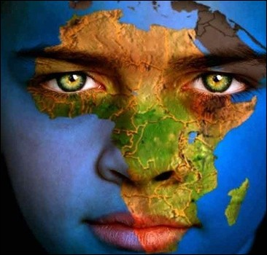
Населення
Для Африки характерні: швидке зростання, етнічна розмаїтість населення, перевага сільського населення. Африка завжди була регіоном з високим природним приростом. І сьогодні природний приріст населення залишається високим - 20 - 26 чоловік на 1000 жителів. В останні роки на континенті смертність повільно, але неухильно знижується, а народжуваність або стабілізується, або починає знижуватися.

Slide 10
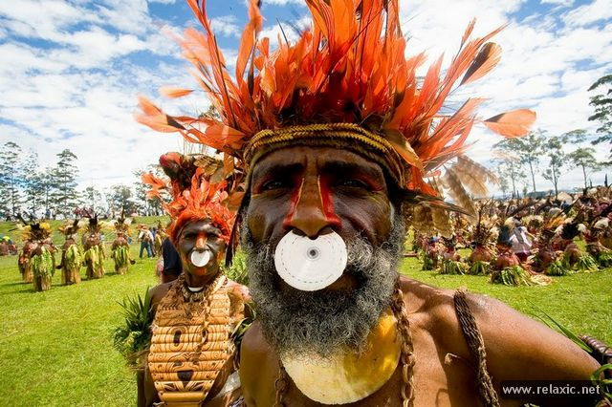
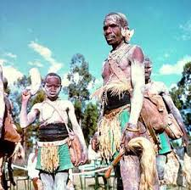
Середня густота населення на континенті невисока і складає 23 чол. на 1 км2. По території континенту населення розміщене нерівномірно. Найбільшу густоту мають райони розвинутого землеробства і промислової діяльності. Найнижча густота -у Сахарі і країнах Сахеля (Мавританія, Сенегал, Малі, Буркіна-Фасо, Нігер, Чад, Судан, Ефіопія).
Африка - континент із переважанням сільського населення (57%). Але темпи росту міського населення досить високі.

Slide 11
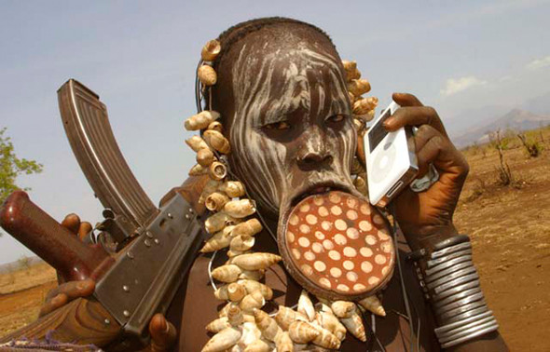
В Африці живе більше 200 народів. Багато етнічних груп представлені багатомільйонними націями (єгиптяни, тунісці, алжирці, марокканці), великими народностями (хауса, ібо, фульбе та ін.) і дуже малими групами, що і зараз живуть у родоплемінному суспільстві.

Slide 12
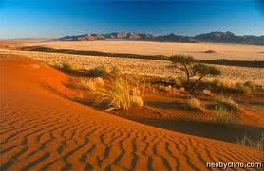
Господарство
Для сучасного господарства континенту характерні багато­укладність економіки, переважання аграрного сектора економіки, низький рівень економічного розвитку.
Африка - найменш індустріальний район світу. Частка її промислового виробництва у світі складає лише 2%. Найбільш розвинутими галузями промисловості є гірничовидобувна і металургія. Виділяється виробництво міді, цинку, свинцю, кобальту, золота, срібла, урану. Ці виробництва зосереджені в ПАР, Замбії, Заїрі.

Slide 13
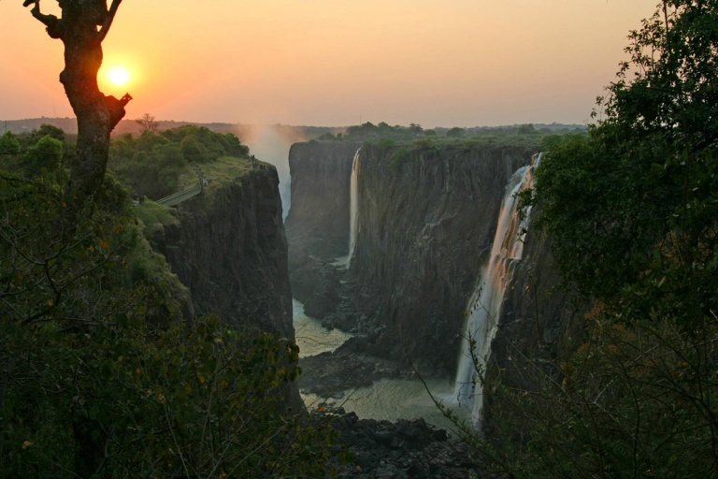
Нафтовидобувна промисловість розвинута в Алжирі, Лівії, Нігерії, Єгипті і країнах шельфу Західної і Центральної Африки. Енергетика розвинута слабко. На найбільших ріках (Нігер, Замбезі, Ніл) побудовані великі ГЕС. Але гідроресурси використовуються не цілком.
Обробна промисловість на континенті розміщена в декількох районах. Найбільші виробники - ПАР, Єгипет, Алжир, Нігерія, Марокко, Туніс. У ПАР сформувався один з найбільших промислових районів (Йоганнесбург, Преторія, Дурбан, Кейптаун, Кімберлі), у Єгипті найбільші центри - Олександрія, Каїр, Хелуан.
У сільському господарстві зайнято близько 60% економічно активного населення. Але тільки 1/3 площі материка використовується у сільському господарстві.
Провідну роль у рослинництві відіграють зернові культури - просо, сорго, кукурудза, рис, пшениця, ячмінь; з коренеплодів виділяються таро, ямс, батат, маніок.

Slide 14
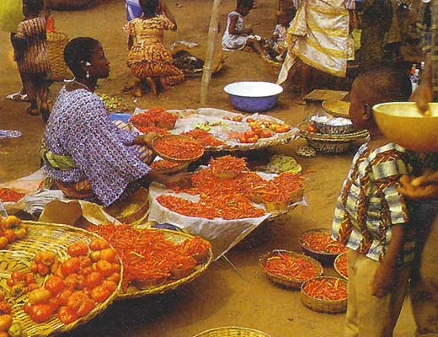
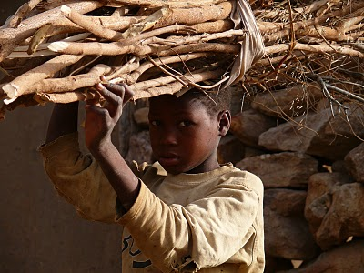
У Західній Африці вирощують какао, каву, арахіс, каучук; у Східній Африці – бавовник, чай, ваніль, горіх, горіх кеш'ю; у Північній Африці - цитрусові.
Тваринництво розвинуте значно слабкіше. Найбільш сприятливі умови для його розвитку у Східній Африці, де знаходяться значні площі пасовищ.
З галузей тваринництва найбільш розвинуті скотарство, верблюдоводство, вівчарство.

Slide 15
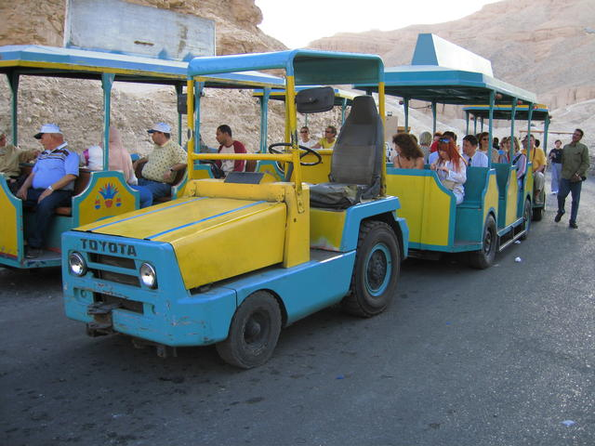
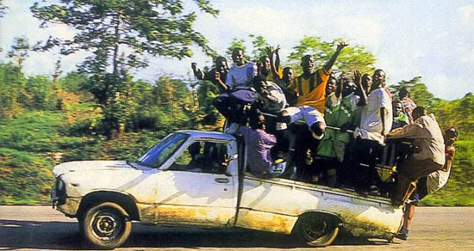
Транспорт
На континенті дуже слабка транспортна інфраструктура. В Африці немає трансконтинентальних залізниць і автомобільних магістралей.
У Північній Африці розвивається трубопровідний транспорт. За останні роки збільшилася частка повітряного транспорту. В зовнішніх зв'язках значну роль відіграє морський транспорт. Для річкового транспорту характерна слабка матеріальна база.

Slide 16
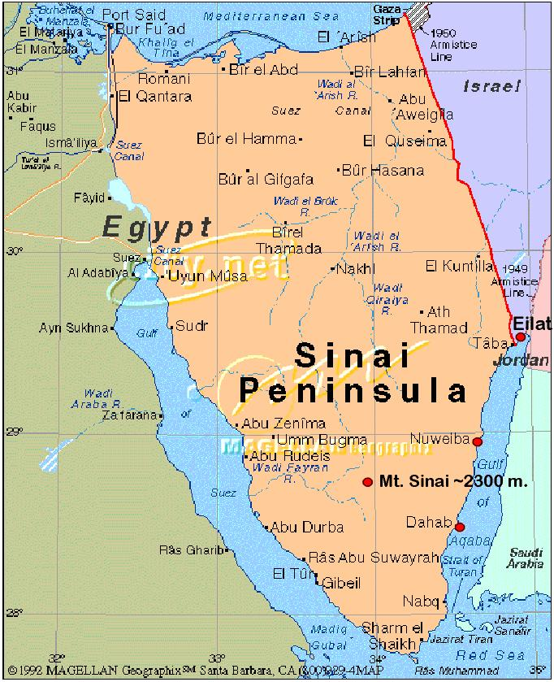
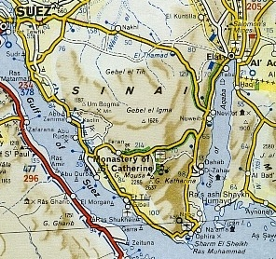
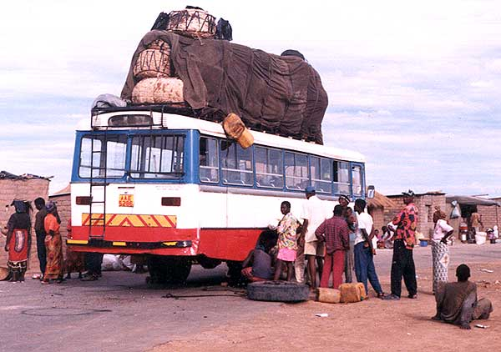
У міжнародному поділі праці Африка виділяється як експортер сільсько­господарської сировини, мінерально-сировинних ресурсів (залізні руди, нафта, алмази, золото, мідь, уран).
Країни Африки імпортують обладнання, верстати, автомобілі, продукцію хімічної промисловості, товари легкої промисловості.

